Slide 1
Как называется праздник проводов русской зимы?

Slide 2
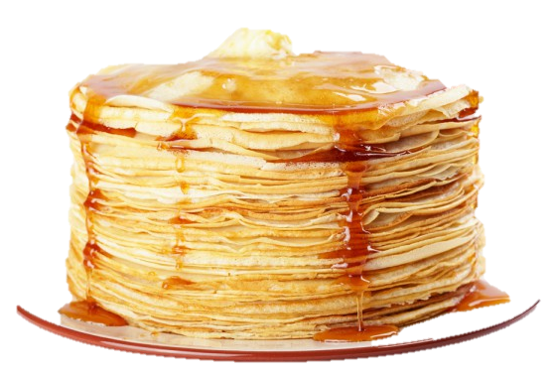
Блины в масленицу самая главная русская еда. Они символ солнца. Печь блины было делом почётным. Готовить опару доверяли только самым уважаемым в семье женщинам – старшим хорошим стряпухам. Блинов пекли и ели много, приговаривая при этом: «Блин не клин, брюхо не расколет».

Slide 3
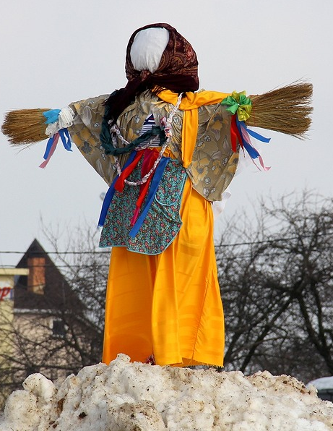
Понедельник - встреча
В понедельник Масленицу встречали. В этот день из соломы делали чучело Зимы, надевали на него старую женскую одежду и с пением возили на санях по деревне. Затем чучело ставили на снежной горе, где начиналось катание на санях. Катание с гор - это не просто забава, а старинный обряд, ведь считалось, что у того, кто больше раз с горы скатиться, у того и лён выше будет.

Slide 4
Вторник - заигрыш
С этого дня по всей деревне начинались разного рода развлечения: катания на санях, народные гулянья, представления скоморохов и кукольных театров во главе с Петрушкой. На улицах расхаживали ряженые, в масках, разъезжавших по знакомым домам, где экспромтом устраивались весёлые домашние концерты. Большими компаниями катались по городу, на тройках и на простых санях.
Ни одна масленичная неделя в Москве прошлого века не обходилась без медвежьего представления. Медвежья потеха была очень популярна среди всех слоёв населения больших и малых городов, сёл, деревень. Дрессированные медведи смешили публику, изображая, как девушки красятся перед зеркалом, как женщины блины пекут.

Slide 5
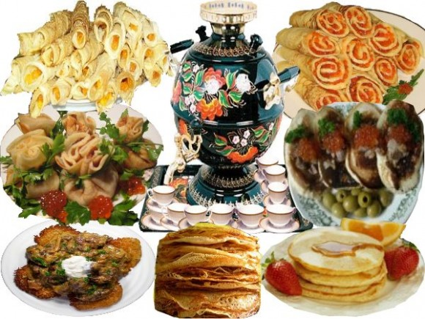
Среда - лакомка
Среда – лакомка - открывала угощение во всех домах культовым масленичным блюдом - блинами - и другими яствами. В каждой семье накрывали столы с вкусной едой, пекли блины, варили пиво. Повсюду появлялись торговые палатки. В них продавались горячие сбитни (напитки из воды, меда и пряностей), калёные орехи, медовые пряники. Здесь же, прямо под открытым небом, из кипящего самовара можно было выпить чаю.

Slide 6
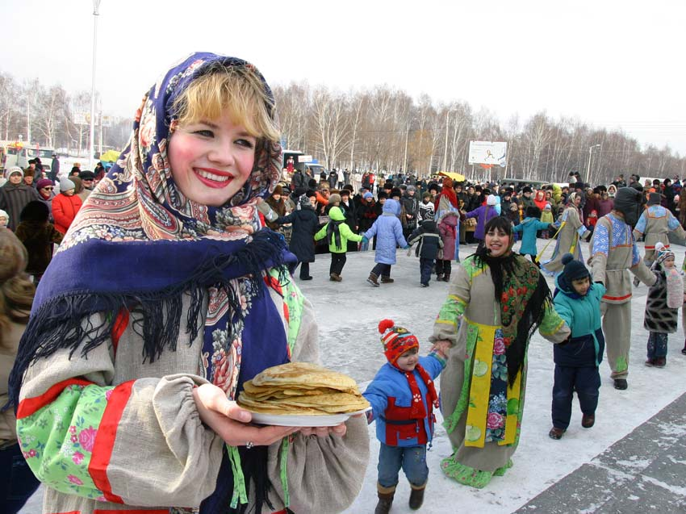
Четверг - разгул
На четверг - разгул - приходилась середина игр и веселья. Именно тогда проходили и жаркие масленичные кулачные бои. Парни и молодые мужчины с разных деревень могли показать свою удаль и силу. Одним из действ Масленной недели было взятие снежного городка

Slide 7
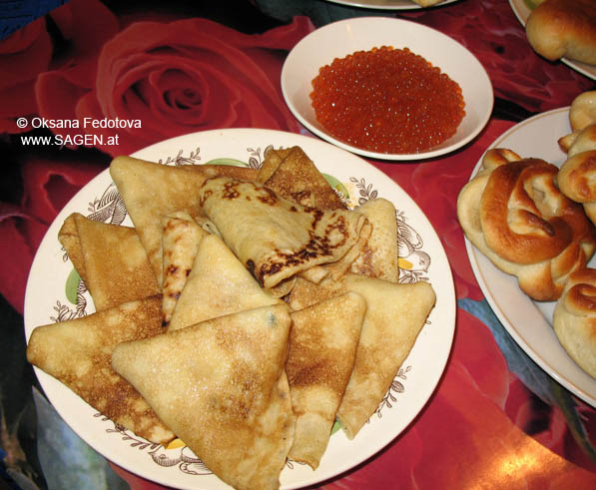
Пятница – тёщины вечёрки
Если в среду зятья угощались блинами в доме у тёщи, то в пятницу они устраивали у себя тёщины вечера с блинами. Тёща обязана была прислать с вечера всё необходимое для печения блинов: сковороду, половник и прочее, а тесть посылал мешок гречневой крупы и коровье масло. Неуважение зятя к этому событию считалось бесчестием и обидой, и было поводом к вечной вражде между ним и тёщей.
Масленичная неделя проходила во взаимных визитах двух недавно породнившихся семейств.

Slide 8
Суббота – золовкины посиделки
Суббота в Масленичной неделе была посвящена золовкиным посиделкам. Молодые невестки принимали у себя родных.
Кто такая золовка?
(Родная сестра мужа).

Slide 9
Почему последний день Масленицы назвали «Прощёное воскресенье»?

Slide 10
Воскресенье – проводы, прощёный день
Воскресенье получило название «Прощёное». В этот день близкие люди просили друг у друга прощения за все причиненные им обиды и неприятности. Молодожены ездили к своим родителям, дарили подарки – полотенца, платки, пряники.
Чучело Масленицы сжигали на костре – это означало уход Зимы, изгнание темных сил, враждебных людям. Праздник считался оконченным, все расходились по домам, чтобы совершить обряд прощения.

Slide 11
СПАСИБО
за внимание
Презентацию подготовила
Мельникова Инна Петровна
учитель начальных классов МБОУСОШ № 7 им.Д.М.Карбышева г.Охи Сахалинской обл.

